Slide 1


Índice de Desenvolvimento Humano
Domínio: Contrastes de desenvolvimento
Subdomínio: Países com diferentes graus de desenvolvimento

Slide 2
Metas a trabalhar
Objetivo geral
Compreender o grau de desenvolvimento dos países com base no Índice de Desenvolvimento Humano (IDH) e em outros indicadores compostos.
Descritores
2. Interpretar a distribuição mundial de IDH relacionando-o com o grau de desenvolvimento dos países.
3. Mencionar as principais críticas à utilização do IDH.
4. Referir, para além do IDH, outros indicadores compostos utilizados na avaliação do grau de desenvolvimentos dos países.
5. Explicar em que consiste o Índice de Desigualdade de Género (IDG) e o Índice de Pobreza Multidimensional (IPM).
6. Inferir a partir do IDH e de outros indicadores compostos as disparidades de desenvolvimento às escalas internacional e intranacional.
7. Interpretar os principais contrastes na distribuição dos diferentes indicadores de desenvolvimento em Portugal.

Slide 3
Resumo
1
Índice de Desenvolvimento Humano
2
Índice de Desigualdade de Género
3
Índice de Pobreza Multidimensional
4
Retrato de Portugal

Slide 4
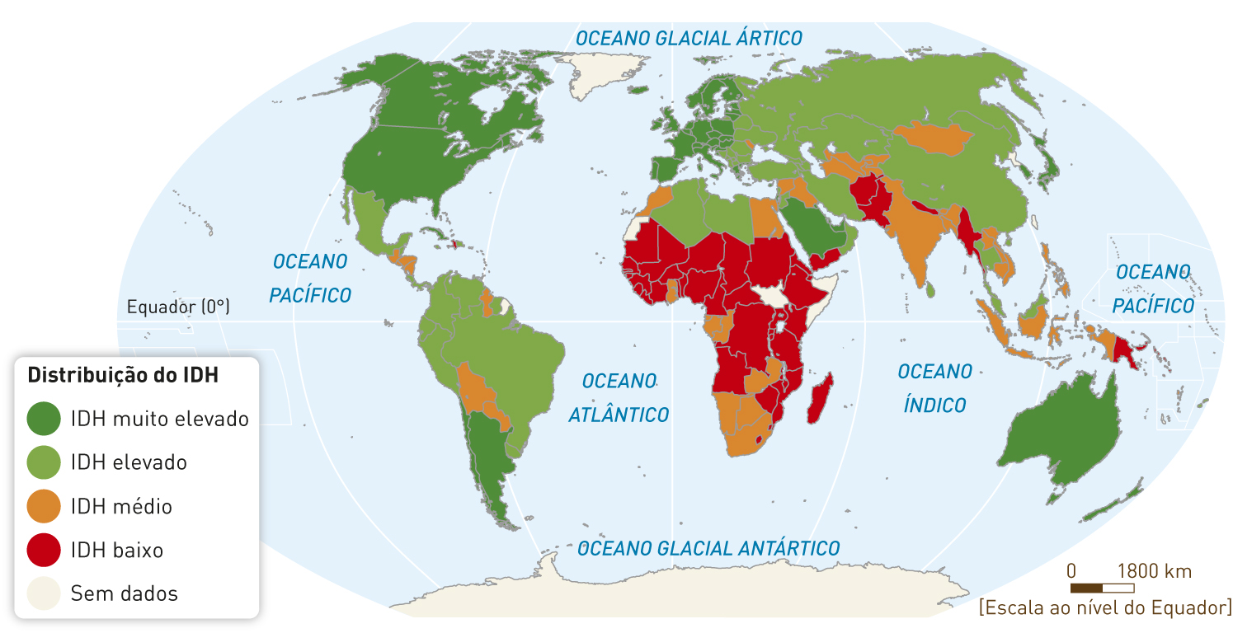
Índice de Desenvolvimento Humano
O Índice de Desenvolvimento Humano (IDH) é o indicador composto que, normalmente, se utiliza para avaliar o grau de desenvolvimento humano e estabelecer comparações entre os diferentes países.
Índice de Desenvolvimento Humano no Mundo, por países, em 2013.

Slide 5
Índice de Desenvolvimento Humano
De acordo com os dados de 2014, o IDH classifica-se em:
Médio
Muito elevado
  Valores inferiores a 0,550
  Valores entre 0,550 e 0,699
  Valores entre 0,7000 e 0,7999
  Valores iguais ou superiores a 0,8000
Baixo
Elevado

Slide 6
Índice de Desenvolvimento Humano
IDH - 2013
1.º
  Noruega (0,944)
178.º
  Moçambique (0,393)
2.º
  Austrália (0,933)
179.º
  Guiné (0,392)
3.º
  Suíça (0,917)
180.º
  Burundi (0,389);
4.º
  Países Baixos (0,915)
181.º
  Burkina Faso (0,388)
5.º
  EUA (0,914)
182.º
  Eritreia (0,381)
6.º
  Alemanha (0,911)
183.º
  Serra Leoa (0,374)
7.º
  Nova Zelândia (0,910)
184.º
  Chade (0,372)
8.º
  Canadá (0,902)
185.º
  R. C. Africana (0,341)
9.º
  Singapura (0,901)
186.º
  R. D. do Congo (0,338)
10.º
  Dinamarca (0,900)
187.º
  Níger (0,337)

Slide 7
Índice de Desenvolvimento Humano
O IDH, apesar de ser um indicador composto, apresenta algumas limitações, pois simplifica e captura apenas uma parte daquilo que é o desenvolvimento humano.
Limitações do IDH
Não apresenta qualquer dimensão relacionada com a sustentabilidade ambiental (componente cada vez mais importante no desenvolvimento humano).
Muito influenciado pelo RNB/per capita, indicador suscetível de variações a curto prazo.
Assenta em indicadores baseados em médias que não retratam as melhorias ocorridas a médio e longo prazos.

Slide 8
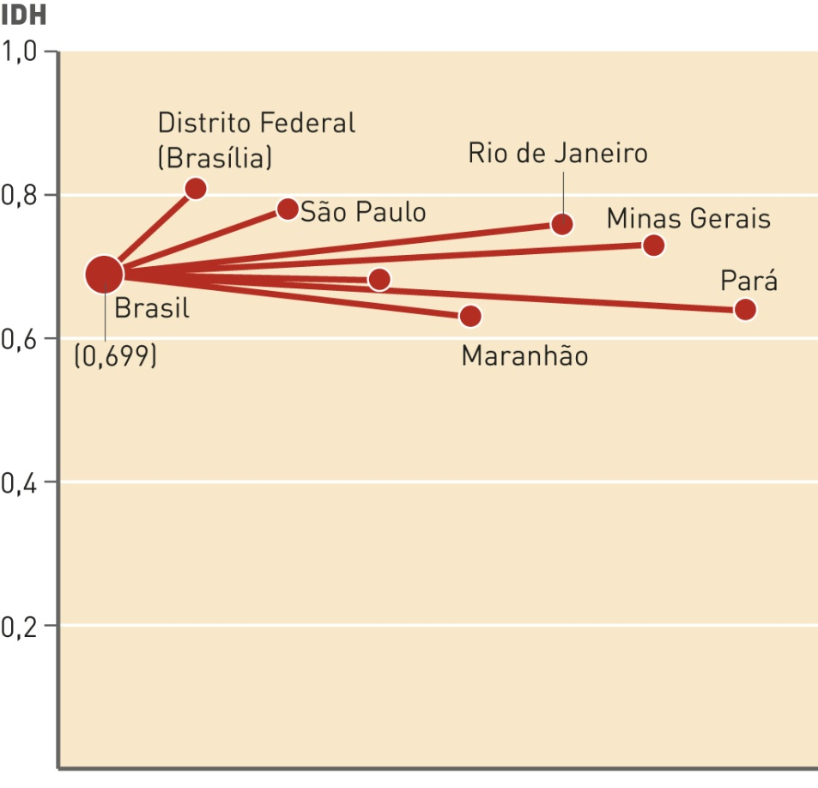
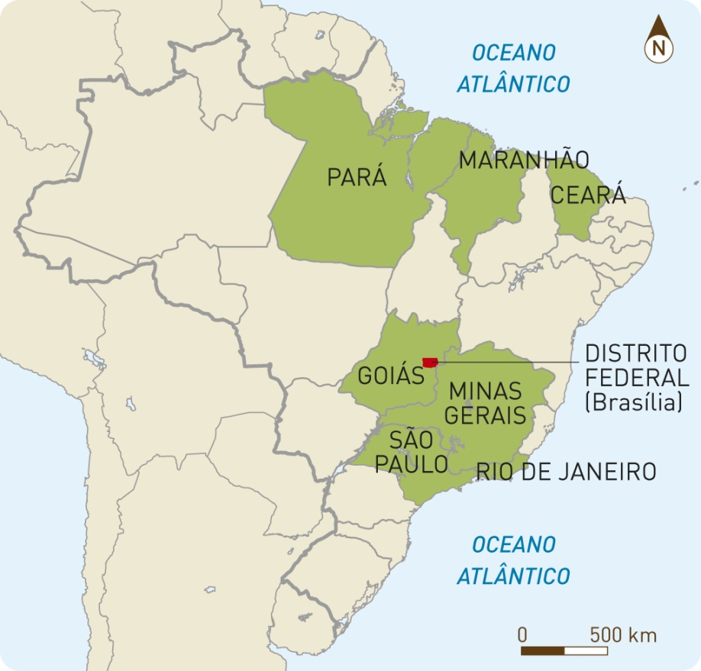
Índice de Desenvolvimento Humano
Limitações do IDH
Não fornece informação sobre as desigualdades regionais de cada um dos países.
Decomposição do IDH por municípios, no Brasil, em 2010.

Slide 9
Índice de Desigualdade de Género
IDG
Medida composta que reflete a desigualdade de realizações entre mulheres e homens em três dimensões: saúde reprodutiva, capacitação e mercado de trabalho.

Slide 10
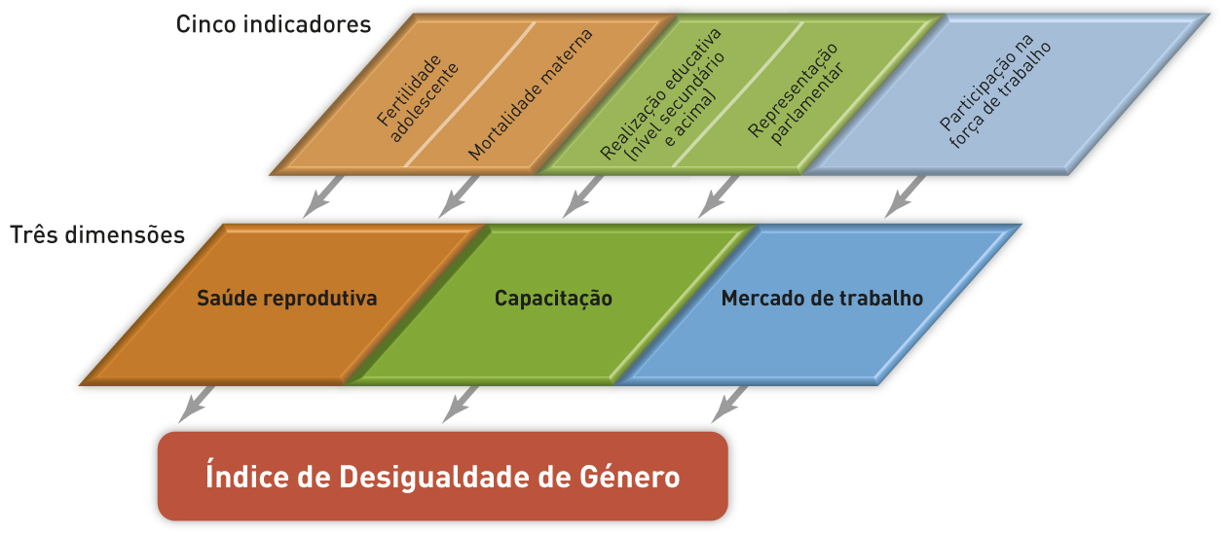
Índice de Desigualdade de Género

Slide 11
Índice de Desigualdade de Género
IDG
Este índice baseia-se em cinco indicadores e o resultado varia entre 0 (nenhuma desigualdade nas dimensões incluídas) e 1 (desigualdade total). Neste caso, quanto maior for a desigualdade entre os géneros maior será o índice.

Slide 12
Índice de Desigualdade de Género
IDG - 2013
9.º
  Noruega (0, 068)
146.º
  Moçambique (0,657)
19.º
  Austrália (0,113)
…
  Guiné (…)
2.º
  Suíça (0,030)
104.º
  Burundi (0,501
7.º
  Países Baixos (0,057)
133.º
  Burkina Faso (0,607)
47.º
  EUA (0,262)
…
  Eritreia (…)
3.º
  Alemanha (0,046)
141.º
  Serra Leoa (0,643)
34.º
  Nova Zelândia (0,185)
151.º
  Chade (0,707)
23.º
  Canadá (0,136)
144.º
  R. C. Africana (0,654)
15.º
  Singapura (0,090)
147.º
  R. D. do Congo (0,669)
5.º
  Dinamarca (0,056)
149.º
  Níger (0,674)

Slide 13
Índice de Desigualdade de Género
IDG - 2013
O melhor!
Eslovénia
(0,021)
O pior!
Iémen
(0,733)

Slide 14
Índice de Pobreza Multidimensional
O IPM é um indicador composto, criado em 2010, usado para avaliar as dimensões da pobreza. Este avalia o número de pessoas que são pobres em termos multidimensionais e a intensidade da pobreza.
IPM
Percentagem de população que é multidimensionalmente pobre, ajustada pela intensidade das privações.

Slide 15
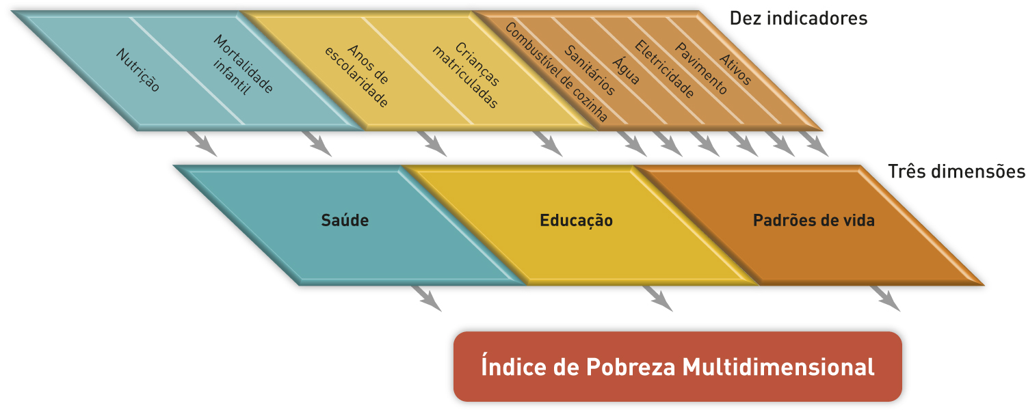
Índice de Pobreza Multidimensional

Slide 16
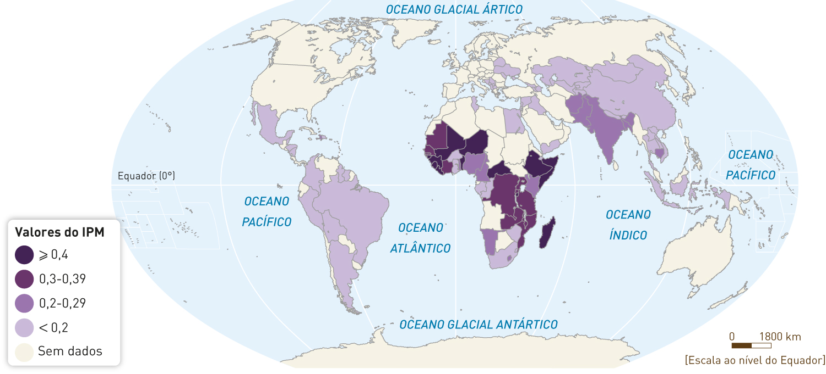
Índice de Pobreza Multidimensional
A nível mundial, o Sul da Ásia e da África são as duas regiões que acolhem o maior número de pessoas a viver em pobreza multidimensional.
Índice de Pobreza Multidimensional, no Mundo, por países, em 2013.

Slide 17
Retrato de Portugal

Slide 18
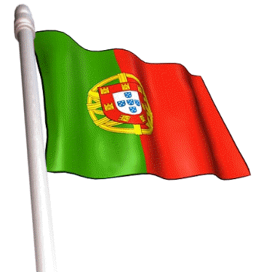
Retrato de Portugal
Portugal, apesar de fazer parte do grupo de países desenvolvidos, apresenta alguns problemas à escala intranacional.
Segundo dados de 2012, Portugal contava com 25,3% da população em risco de pobreza ou exclusão social, ou seja, cerca de 2,7 milhões de pessoas.

Slide 19
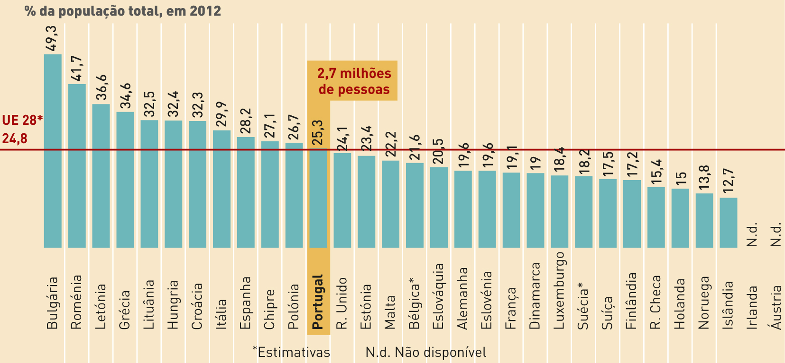
Retrato de Portugal
Risco de pobreza e exclusão social, em 2012.

Slide 20
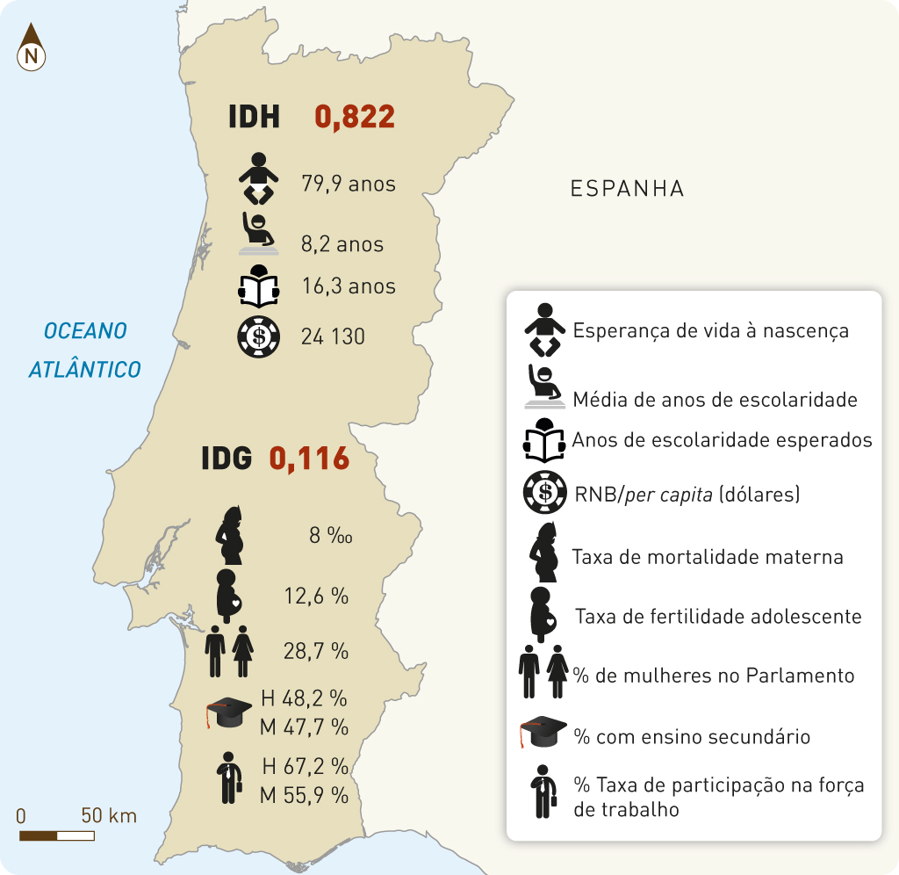
Retrato de Portugal

Slide 21
Aplica o que aprendeste!

Slide 22
Aplica o que aprendeste!
1. O IDH elevado é entre…
0,799 e 0,699.
0,700 e 0,799.
0,755 e 0,799.
0,550 e 0,699.
2. O IDH baixo é…
superior a 0,450.
inferior a 0,450.
superior a 0,550.
inferior a 0,550.

Slide 23
Aplica o que aprendeste!
3. O IDH da Suíça é de 0,917, logo é um…
IDH elevado.
IDH médio.
IDH muito elevado.
IDH baixo.
4. O IDH da Zâmbia é de 0,561, logo é um…
IDH elevado.
IDH médio.
IDH muito elevado.
IDH baixo.

Slide 24
Aplica o que aprendeste!
5. A maior parte dos países com um IDH muito elevado são considerados…
países desenvolvidos.
países em desenvolvimento.
países menos desenvolvidos.
6. A maior parte dos países com um IDH baixo são considerados…
países desenvolvidos.
países em desenvolvimento.
países menos desenvolvidos.

Slide 25
Aplica o que aprendeste!
7. O IDH, apesar de ser um dos indicadores mais completos para aferir o desenvolvimento, apresenta algumas limitações.
7.1. Comenta a afirmação.
R.: Este indicador não apresenta qualquer indicador relacionado com a sustentabilidade ambiental; não fornece qualquer informação sobre as desigualdades regionais de cada país; é bastante influenciado pelo RNB/per capita e, como tal, limitativo, e como assenta em médias, esconde algumas realidades importantes.

Slide 26
Aplica o que aprendeste!
8. As três dimensões que fazem parte do IDG são…
saúde reprodutiva, capacitação e mercado de trabalho.
padrões de vida, educação e saúde.
Nenhuma das anteriores.
9. O IDG varia entre…
1 (nenhuma desigualdade) e 0 (desigualdade total).
1 (nenhuma desigualdade) e 10 (desigualdade total).
0 (nenhuma desigualdade) e 1 (desigualdade total).

Slide 27
Aplica o que aprendeste!
10. Refere em que consiste a sigla IPM.
R.: Índice de Pobreza Multidimensional.
11. Indica o número de dimensões e de indicadores que compõem o IPM.
R.: O IPM contempla três dimensões e dez indicadores simples.
12. As regiões que apresentam maior número de pessoas a viverem em situação de pobreza multidimensional são:…
Sul da Ásia e Sul da Europa.
África Subsariana e Norte da Europa.
Sul da Ásia e África Subsariana.

Slide 28

GPS9
Eva Ribeiro
Rui Teixeira Lopes
Sandra Custódio
Vera Ribeiro

